Slide 1
SIWVENTAS
(APP SUPERMERCADO)
JUAN JOSE TORREJANO ROJAS
ING.
JESUS ARIEL BONILLA GONZALES
CORPORACION UNIVERSITARIA DEL HUILA
CORHUILA

Slide 2

Objetivos
Problematica decectada.
Publico objetivo.
Tipo de aplicación.
Ciclo de vida del proyecto.
Planificación inicial del proyecto.

Slide 3
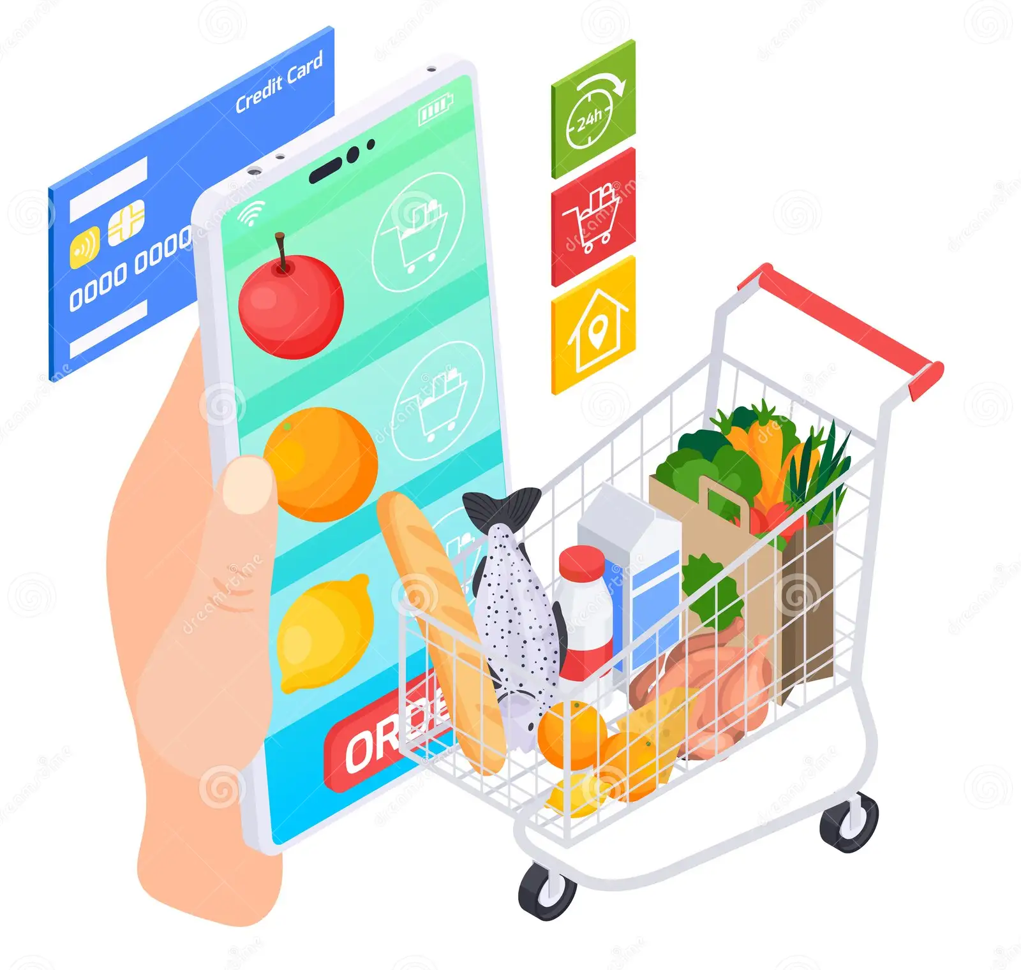
Problematica detectada
Encontré una problemática que no solo ocurre en un supermercado, sino en varios. Cuando me hace falta un producto, ya sea de alimentos o de aseo, en mi zona no hay un supermercado cercano. En una ocasión que fui a comprar, me dieron un número telefónico para realizar pedidos desde mi casa y recibirlos a domicilio. El problema es que, al momento de hacer el pedido, la llamada resulta complicada y no es fácil solicitar todo en una sola comunicación.
Así que propuse desarrollar una aplicación móvil que facilite el proceso de pedir cada producto de forma más sencilla y automatizada. De esta manera, el administrador podrá visualizar los pedidos y gestionar los domicilios de una forma mucho más práctica y eficiente.

Slide 4
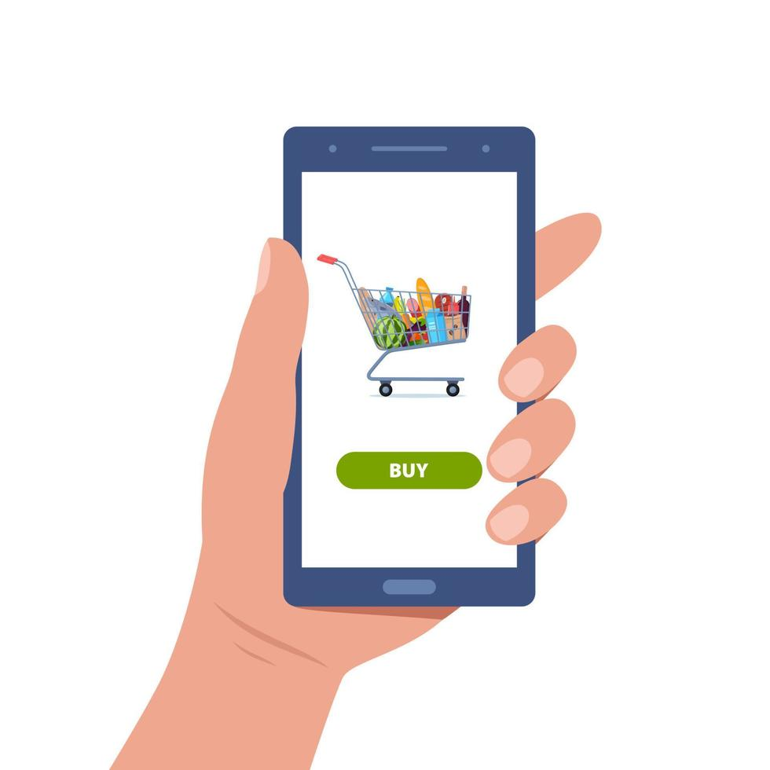
Publico objetivo
Perfil de usuario: Esta diseñada para personas que hacen compras frecuentes en supermercados pero que no tienen uno cercano o prefieren evitar desplazamientos. También incluyen clientes que buscan ahorrar tiempo y recibir productos directamente en casa.
Rango de edad: La App Movil esta diseñada para que personas de (18 a 50 años) que ya manejan sus compras de manera independiente y valoran el trabajo.
Nivel tecnológico: Se encuentra en un nivel medio, ya que son personas que han utilizado algunas aplicaciones de domicilios o de compras en línea.
Frecuencia de uso prevista: De 2 a 5 veces por semana, dependiendo de la necesidad de reabastecer productos de aseo, alimentos o compras rápidas que se olvidaron en la compra mensual.

Slide 5
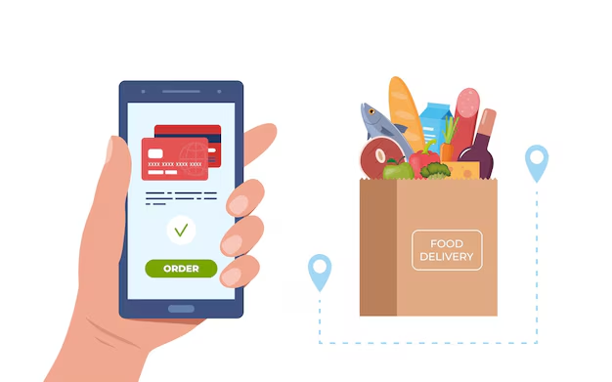
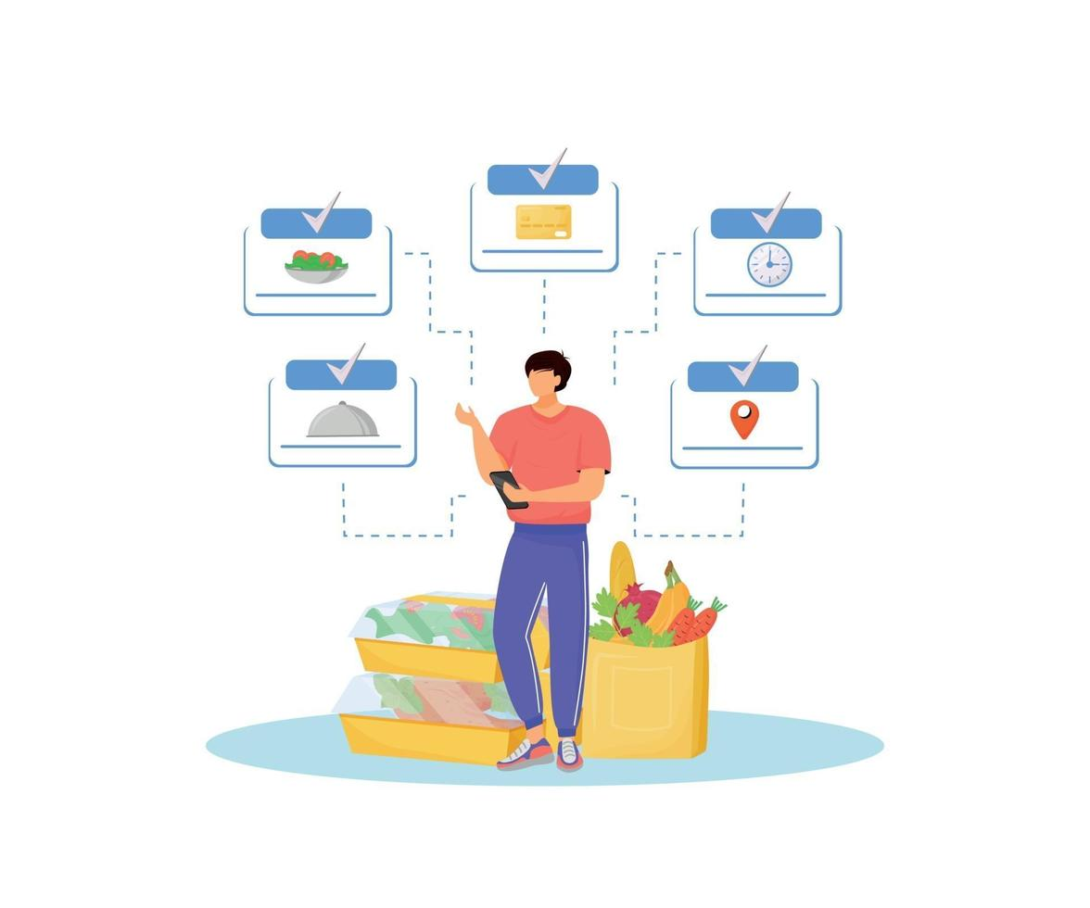
Diseño (UI/UX): $1.000 – $2.000 USD
Desarrollo App (frontend + backend): $4.000 – $7.000 USD
Servidor, base de datos y APIs: $800 – $1.500 USD
Pruebas y QA: $1.000 – $2.000 USD
Mantenimiento inicial (3 a 6 meses): $1.000 – $2.000 USD
Tipo de aplicacion
Esta aplicación será desarrollada para Android, ya que es la plataforma principal y ofrece una mayor cobertura de usuarios. Además, será una app híbrida, lo que permitirá que, aunque inicialmente se publique solo en Android, en una versión avanzada pueda lanzarse también para iOS. De esta manera, será más sencillo y económico mantener una única base de código en lugar de gestionar 2 diferentes.
El alcance que buscamos es que el cliente pueda realizar sus compras en línea de manera sencilla y que el stakeholder pueda recibir todos los pedidos y gestionar los domicilios de forma eficiente.

Slide 6
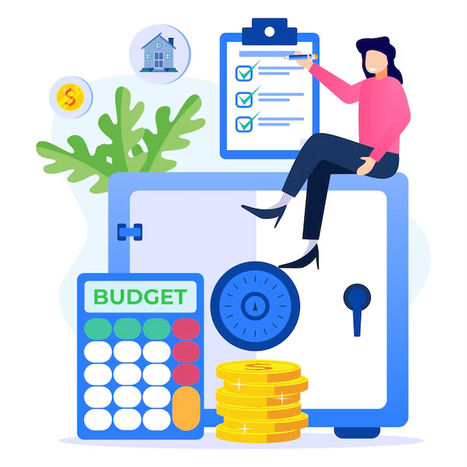
Presupuesto y tiempo estimado
Nuestro presupuesto y tiempo disponible, al estar enfocados únicamente en una versión para Android, se estiman en un plazo de 2 a 3 meses para entregar un MVP de la aplicación. Dado que solo una persona se encargará de todo el desarrollo, deberá asumir el diseño de la interfaz, el desarrollo de la app, la implementación de la base de datos y los costos de mantenimiento. Esto convierte el proyecto en uno de nivel medio en cuanto a alcance y complejidad. costo:
Diseño (UI/UX): $100 USD
Desarrollo App (frontend + backend): $500 USD
Servidor, base de datos y APIs: $250 USD
Pruebas y QA: $250 USD
Mantenimiento inicial (3 a 6 meses): $200USD
Valor aproximado de 1300 USD (5400000 pesos colombianos).

Slide 7
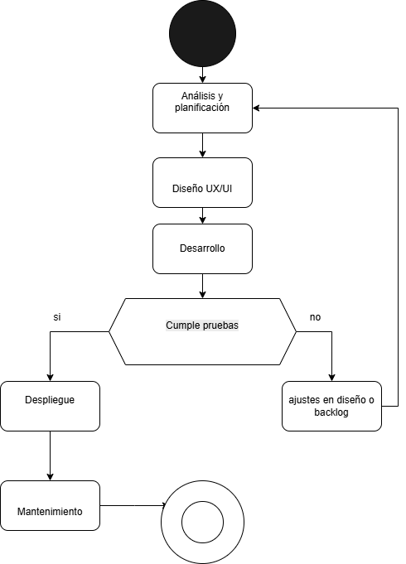
Ciclo de vida de nuestro proyecto

Slide 8
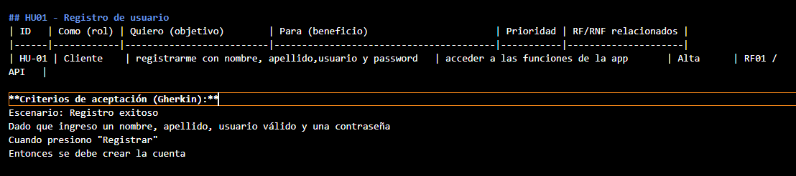
Planificación Inicial del proyecto
Vamos a utilizar la herramienta trello donde vamos a tener todo el backlog y el progreso desde que empezamos con la HU hasta el terminado. Vamos a colocar algunas Historias de usuario

Slide 9
